Slide 1

Market Scraper
Ironhack – Web development
Aitor J. Santaeugenia
1

Slide 2

Acerca de mi
Menorca
Hobbies:
- Leer
- Cine / Series
2

Slide 3
Market Scraper
Qué es Market Scraper
Un portafolio para guardar tus cryptomonedas favoritas
Cómo funciona?
Eliges la cryptomoneda y la añades a tu watchlist
Puedes poner notas
Ver gŕaficos
Porque lo hice?
Me gusta el mundo de las cryptos, stocks, forex.
3

Slide 4
Desafíos encontrados
Falta de motivación absoluta
Empecé la semana del proyecto sin motivación alguna
Búsqueda de APIs
APIs de pago
APIs con X peticiones por día
Cómo lo he solucionado?
Jugando con varias APIs gratuitas
Bebidas energéticas
4

Slide 5
Errores
El error
No buscar una API semanas antes del proyecto
Tu proyecto depende mucho de la API
Qué he aprendido de ello
Buscar diferentes soluciones
Organizarse con tiempo
5

Slide 6
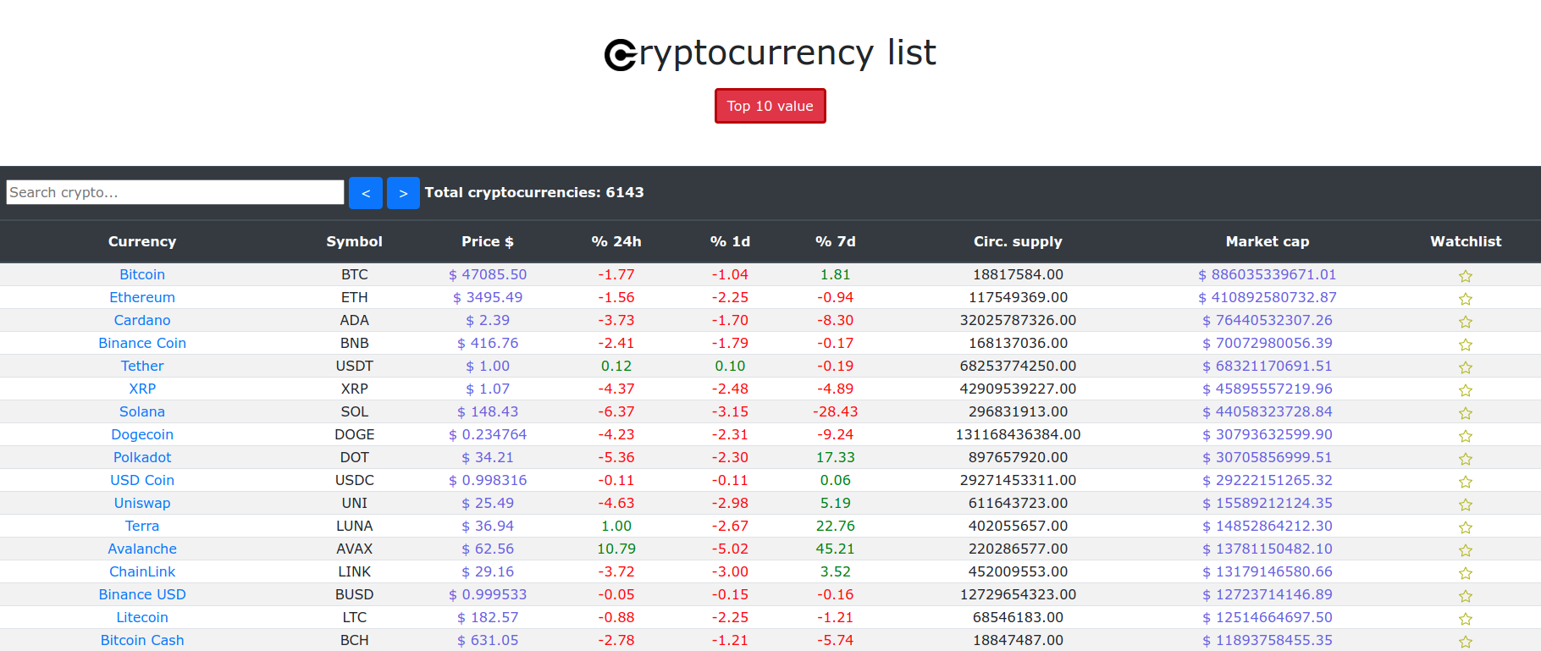
Demo
Enlace
https://markt-scraper.herokuapp.com/
6

Slide 7
Gracias por venir
By Aitor Santaeugenia
7

